Slide 1

Волонтерский отряд «РАДУГА»
Муниципальное казённое общеобразовательное учреждение
«Кустаревская средняя школа»
Я! Ты! Он! Она!
Мы отряд – одна семья!

Slide 2

Добро не лежит на дороге, его случайно не подберешь. Добру человек у человека учится. Ч.Айтматов

Slide 3

История возникновения волонтерского отряда «Радуга»
Отряд образовался 1 сентября 2012 года.
Девиз отряда: Люди помочь друг другу должны, Кто это сделает, если не мы? Мы – волонтеры великой страны, Наши дела России нужны!

Slide 4

Заповеди волонтеров:
Найди того, кто нуждается в твоей поддержке, помоги, защити его.
Раскрой себя в любой полезной для окружающих и тебя самого деятельности.
Помни, что твоя сила и твоя ценность – в твоем здоровье.
Оценивай себя и своих товарищей не по словам, а по реальным отношениям и поступкам.
Правила деятельности волонтера:
Если ты волонтер, забудь лень и равнодушие к проблемам окружающих.
Будь генератором идей!

Slide 5

Цели:
развитие волонтёрского движения в школе;
формирование позитивных установок учащихся на
добровольческую деятельность.
Задачи:
развитие высоких нравственных качеств путём пропаганды идей добровольного труда на благо общества;
привлечение учащихся к решению социально значимых проектов; профилактика вредных привычек, наркомании;
развитие позитивной мотивации учащихся к ведению ЗОЖ и повышение уровня культуры здоровья участников педагогического процесса;
внедрение социальных проектов, мероприятий, акций и участие в них;
воспитание патриотизма, любви к своей земле, к своему народу, к своему прошлому, к своей культуре и истории.

Slide 6
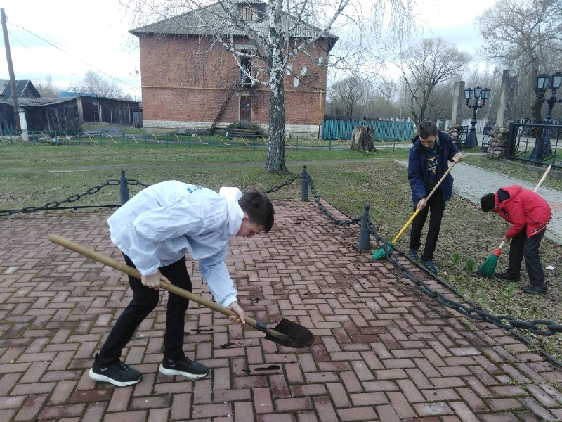
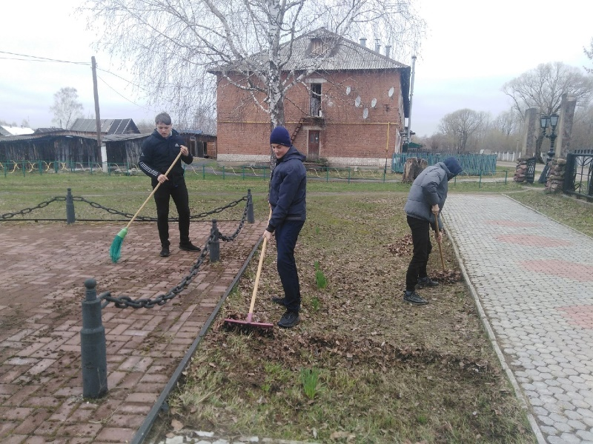
Акция «Субботник у обелиска»

Slide 7

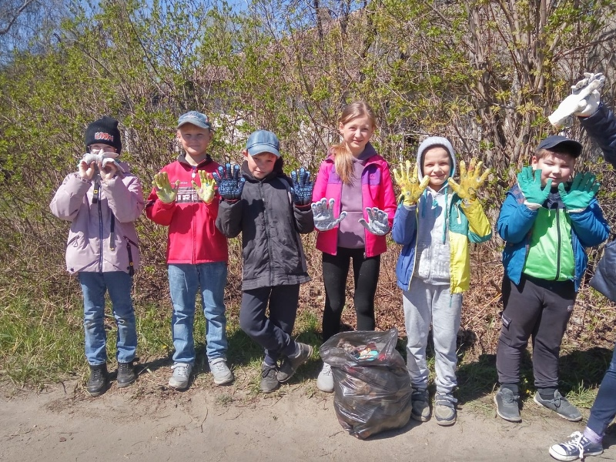
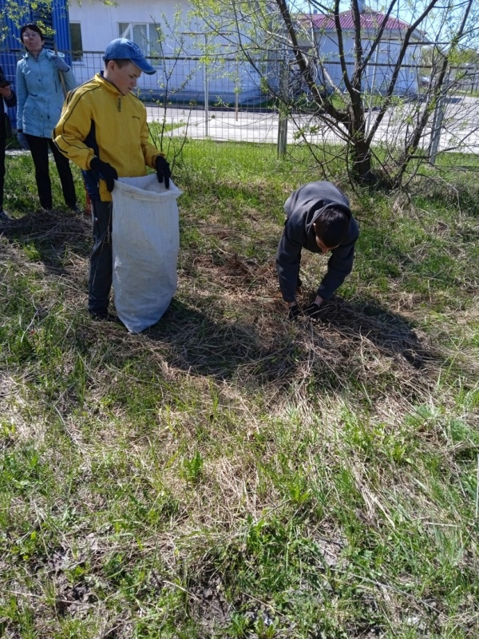
Участие в акции «Зеленая весна»

Slide 8
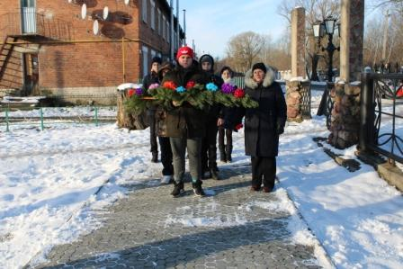
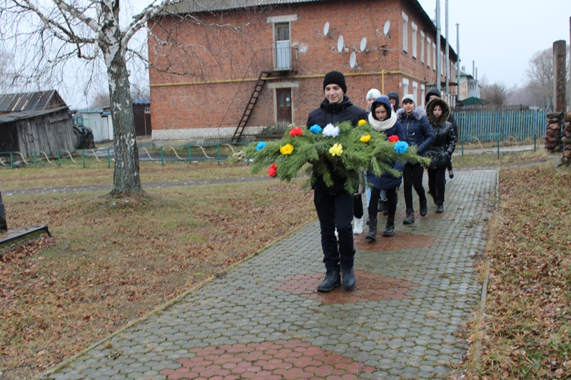
«Ни кто не забыт, ни что не забыто!»

Slide 9
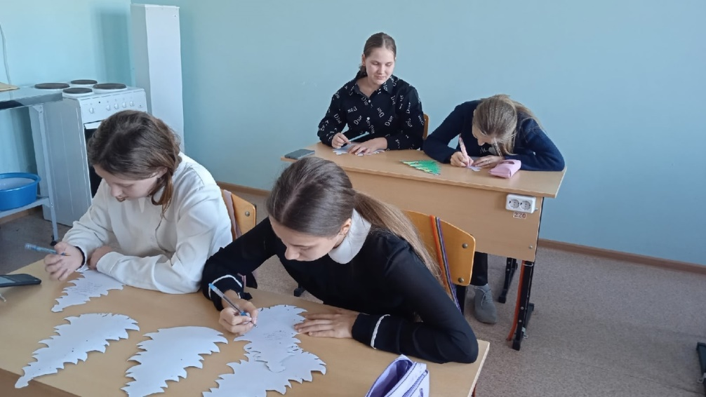
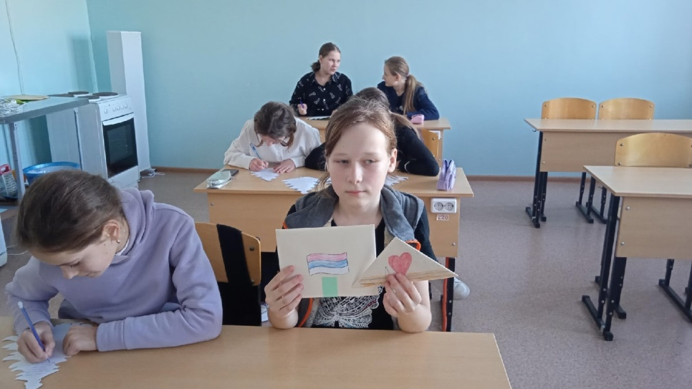
Акция «Письмо солдату»

Slide 10

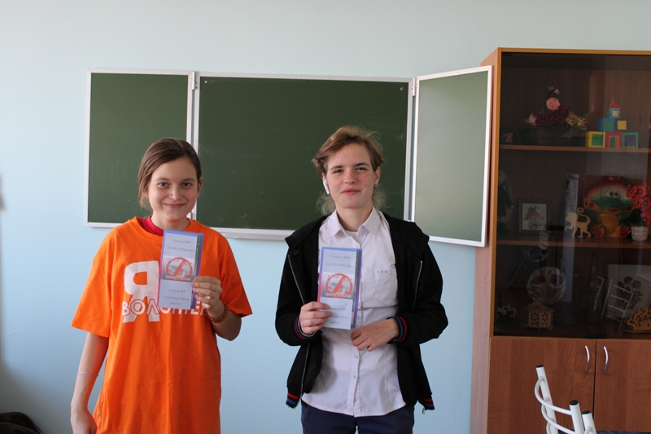
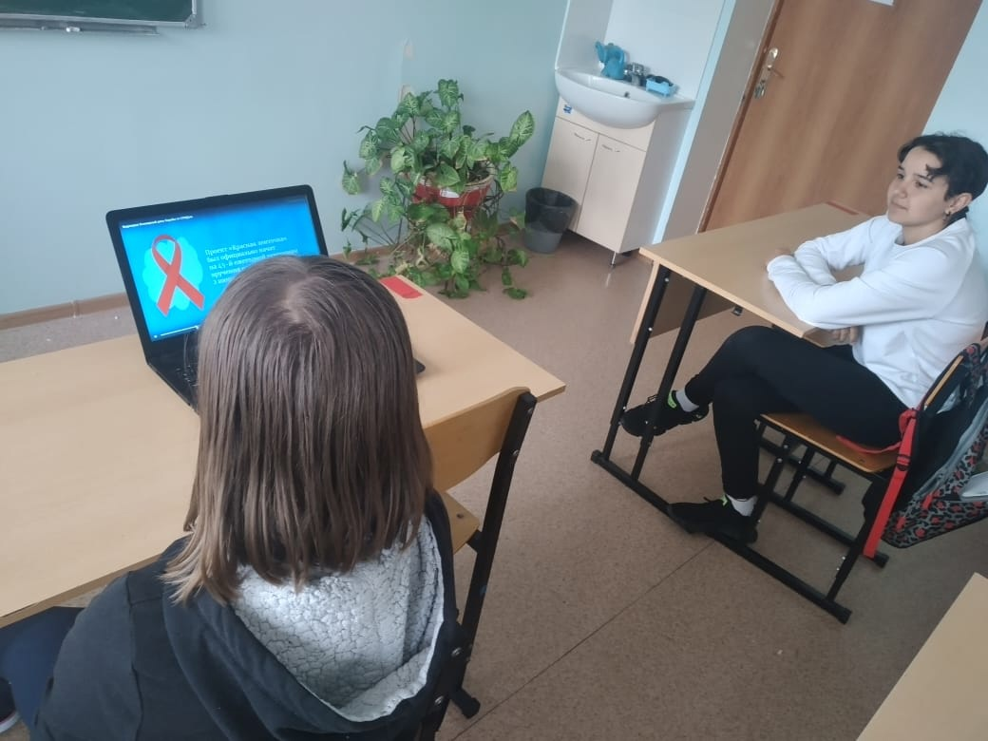
Акция «Красная ленточка»

Slide 11
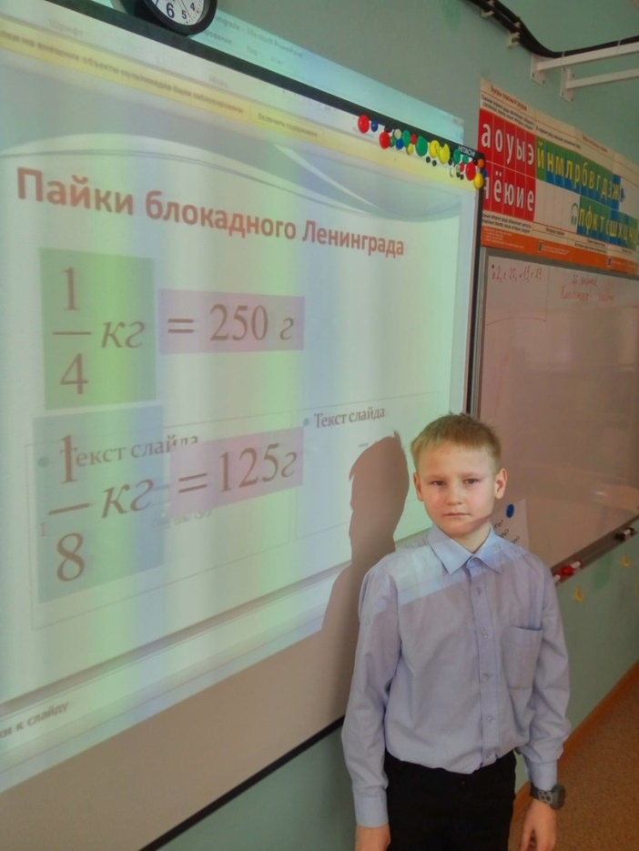
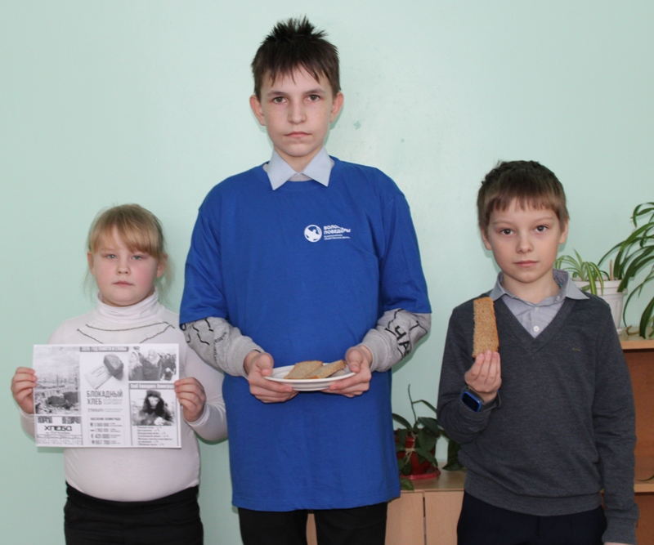
Акция памяти «Блокадный хлеб»

Slide 12

«Маленький акт доброты стоит больше, чем величайшее намерение» Оскар Уайльд

Slide 13

Спасибо за внимание!

